Slide 1
第三回OC機材関連
2019.08.17 機材班長より

Slide 2
内容
OCゲームデータの提出
OCの機材リスト
タブレット筐体
OC前日の準備

Slide 3
ゲームデータの提出
提出先： https://drive.google.com/drive/folders/15Zfide_l6PCRlNAIJNjr4MJUzfyrOtwz?usp=sharing
締め切りは8月22日（木）23:00

Slide 4
機材リスト
Google Driveで編集してくださいhttps://drive.google.com/file/d/14I_UuF57ccIO6NNq2xFO1Jn9Ef8mpg_G/view?usp=sharing
締め切りはゲームデータと同じく8月22日（木）23:00

Slide 5
タブレット筐体
前回(08/10)の訂正：一台用タブレット筐体は忘れてください。TGSで使うのは二台用(2in1)の方です
先生と筐体図面のやり取り：先生からの指示が中途半端、かつ機材班長のメールの使い方が下手すぎて、混乱を招いた…
現状こちらで作った図面はもう問題ない

Slide 6
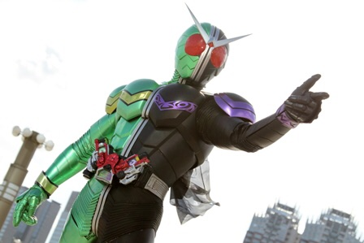
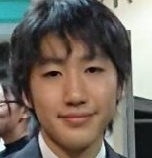

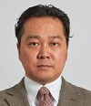
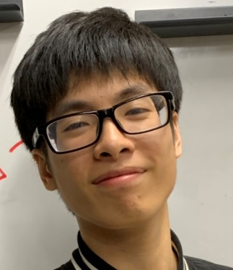
これまでのタブレット筐体経緯
TGSまで筐体を作るのが俺、いや俺達の仕事だ！
図面完成！
私の指示不足もあり，余計に混乱させてすまん
現状案としてはこれでいい。
スピーカーの位置や穴の開け方などは，具体的に業者の方に相談する
機材班長
業者
メール
相談
OK
そりゃ学生は普通メールよりもDiscordかLINEを使ってるからっしょ！ それに中途半端な指示出して、どれだけの混乱を招いたと思ってんだ！
さぁ、お前の罪を数えろ！
兼松先生
三上先生
(最近の学生はメールが罪だとでも思ってるのかな？)
任務完了！

Slide 7
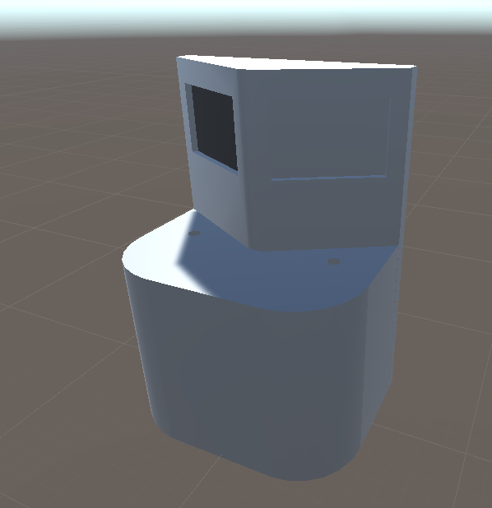
タブレット筐体
省スペース化のため、一台のタブレット筐体に2チームが使えるように設計する
新規製作なので図面とデザインを業者に渡して作ってもらう
モニター（もしくはパソコン）も一筐体につき二台置く
図面はこちらhttps://drive.google.com/drive/folders/1ssWeqijfCe6Ju83cjmvqZ30TMAECK1HW?usp=sharing
タブレット筐体のイメージ

Slide 8
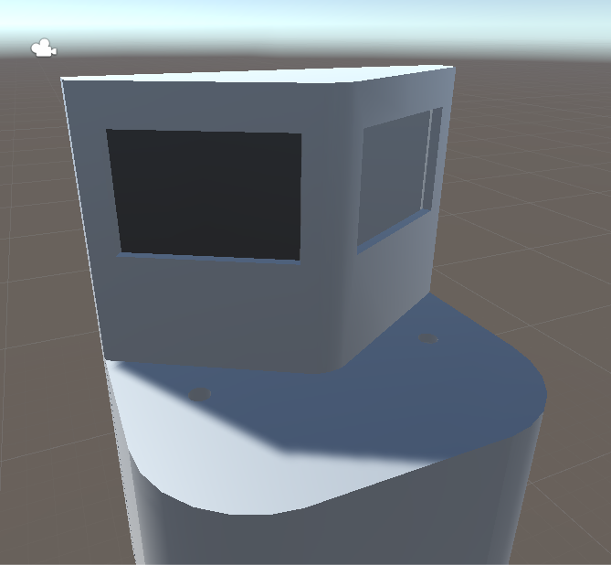
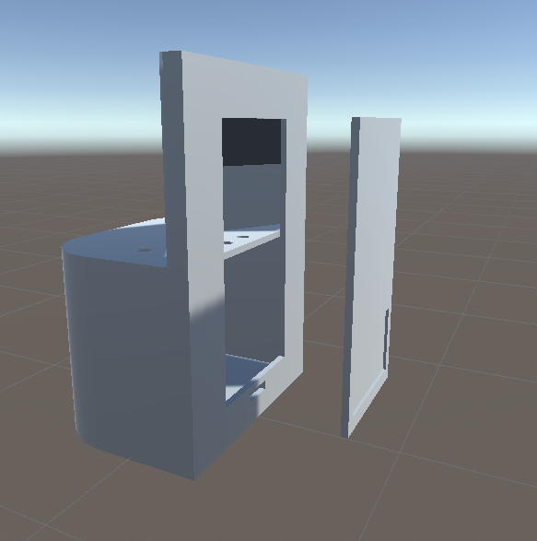
タブレット筐体
モニターを入れる
穴からケーブルを通す
背面の板を外すことが可能
ここら辺にタブレットを置く

Slide 9
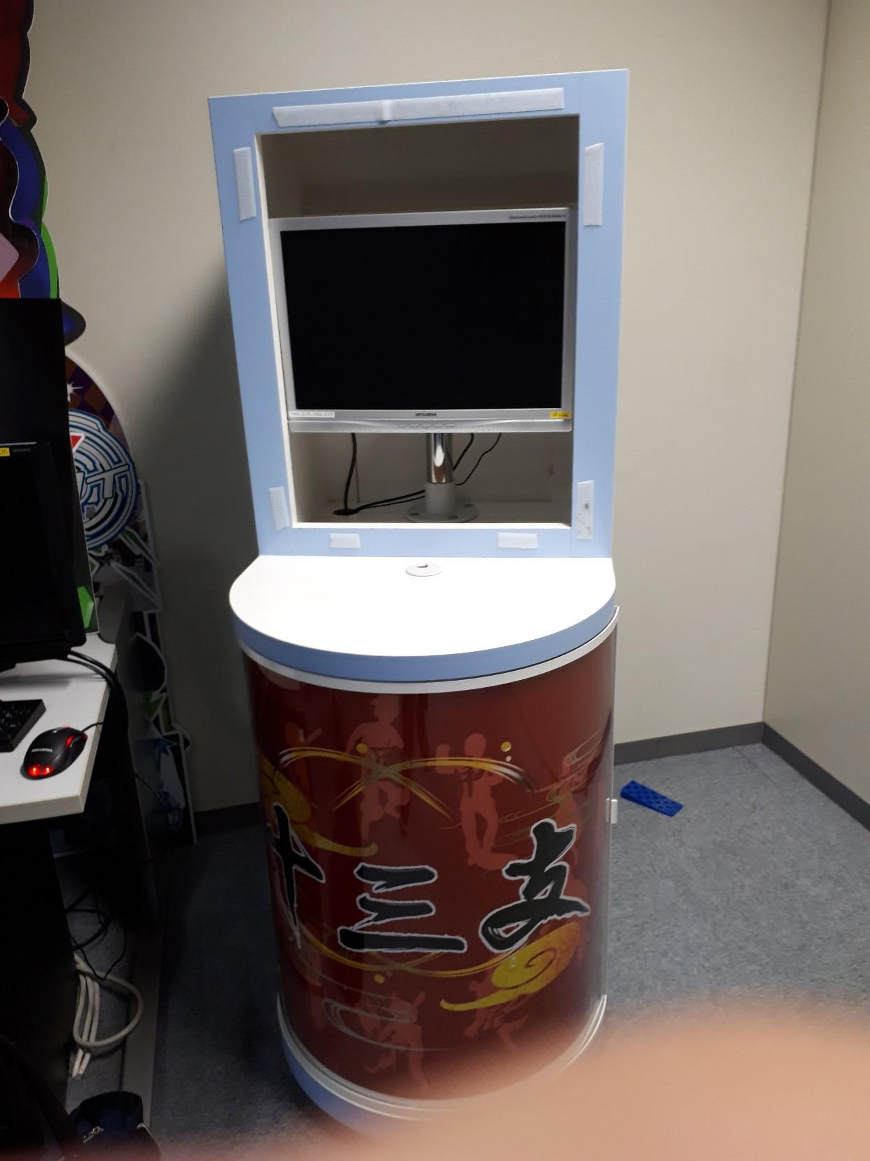
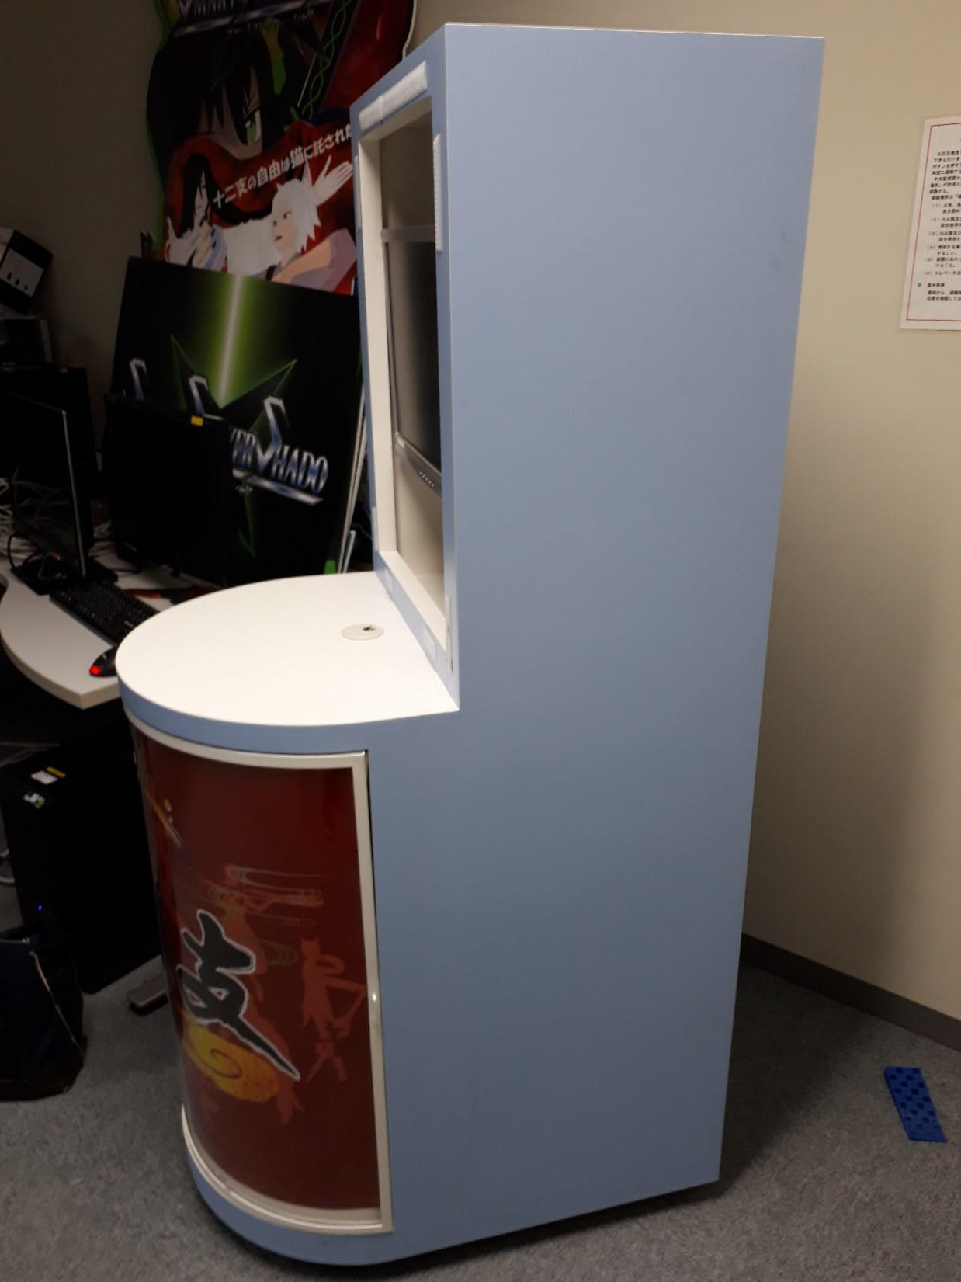
参考画像

Slide 10
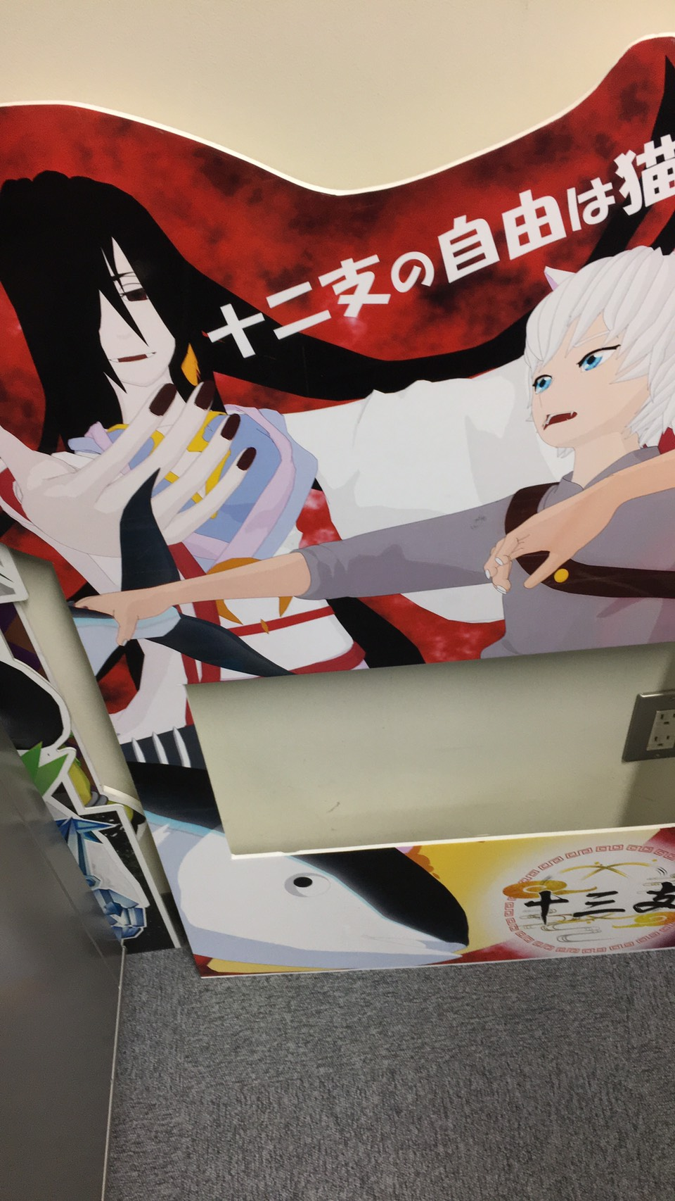
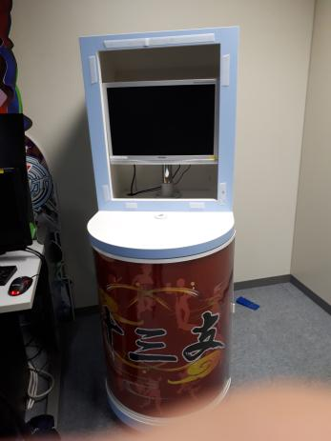
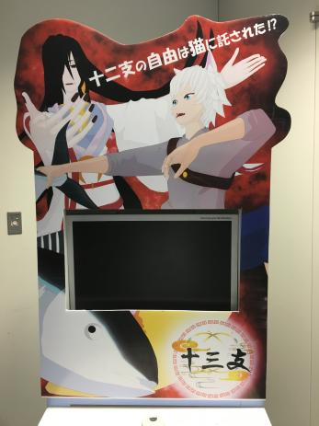
筐体パネル
パネルのデザインを8月25日（日）で決める
参考としてパネルのサイズは580×1100(mm)
図面も参考して
これを作る
+
=

Slide 11
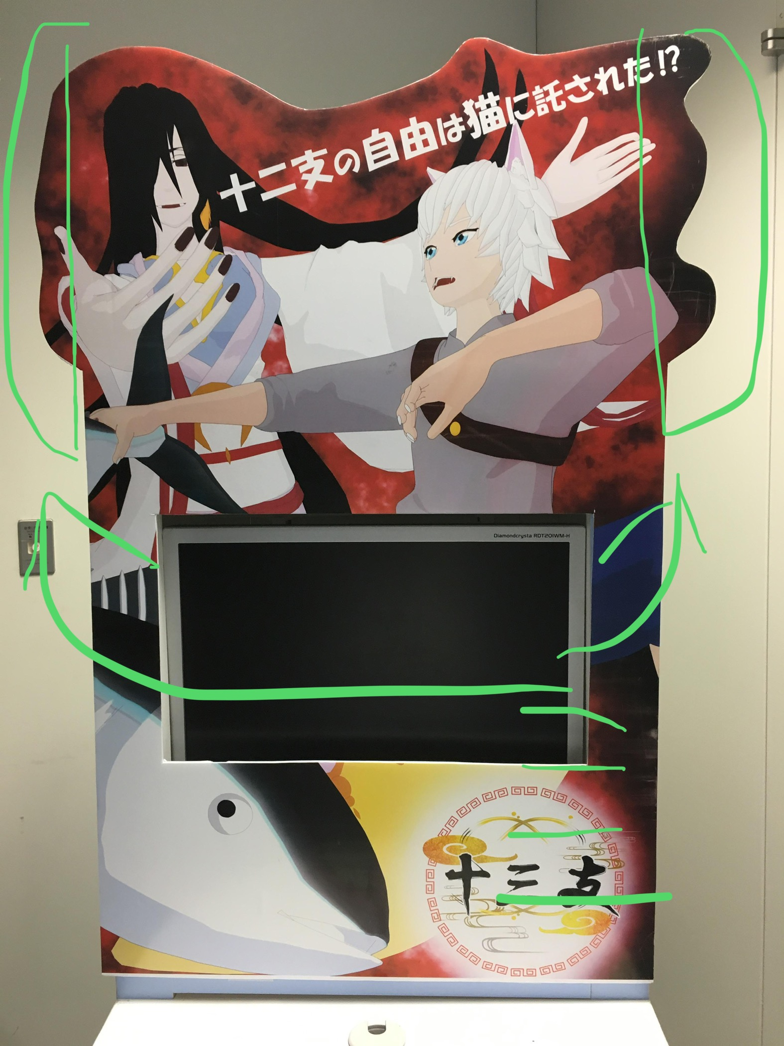
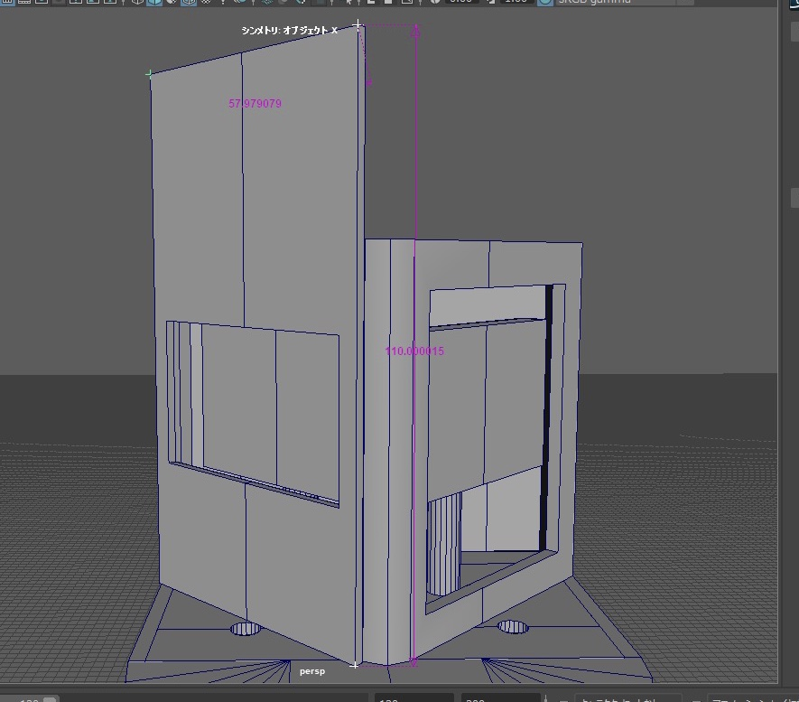
筐体パネル
はみ出している部分を消す
二台用タブレット筐体のパネルは、はみ出さないようにする
はみ出したら喧嘩になっちゃう！

Slide 12
筐体パネル
スピーカーの関係で、パネルにも穴をあける必要があるが、使うスピーカーが決まってないため、具体的な寸法が分らない
右の図は参考としてのパネル図面
55
モニター画面を見せるための穴
1100
270
470
100
200
スピーカーの穴
100
65
580

Slide 13
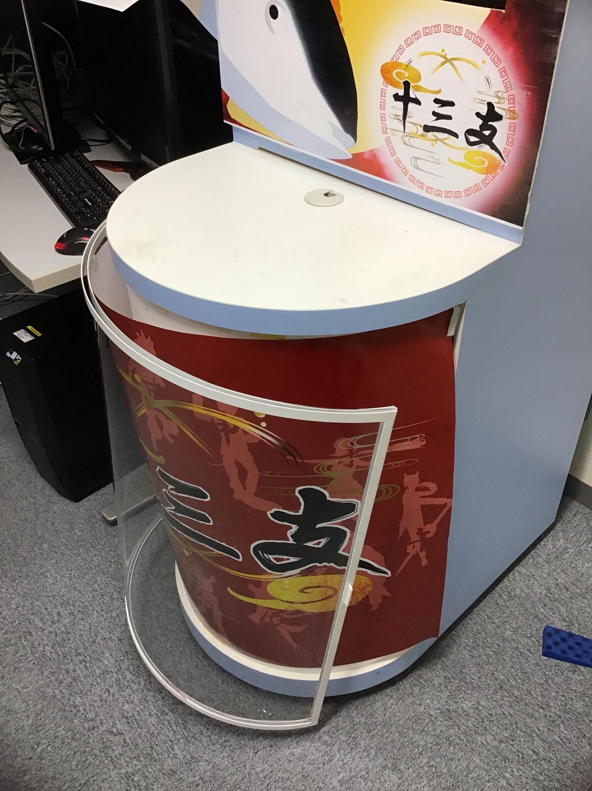
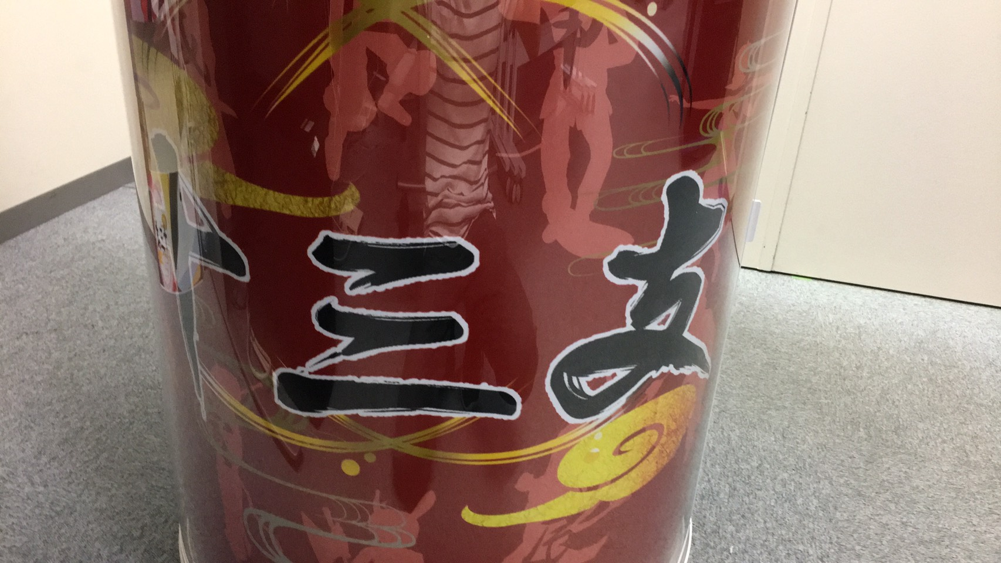
筐体ポスター
筐体に入れるポスターを作る、8月25日（日）までデザインを決める
筐体に入れるポスターのサイズはB1(1030×728)が、2チームが使うので、B2(515×728)サイズで描いてください
これを作る！
入れる

Slide 14
OC前日の準備
8月24日（土）13:00、CTCで準備を行います。各チーム最低でも1人（出来れば機材班の方）来てください
今回のOCも筐体使わない方針。
アンケートの短縮版URLを用意してください

